Slide 1
Evaluer par compétence
Ce n’est pas si compliqué que ça…

Slide 2
Pourquoi ?
Pour répondre à l’évolution de notre système éducatif:
La mise en place de l’école inclusive
Une école qui s’adapte aux évolutions de la société et du monde professionnel.

Slide 3
Compétence ? Vous avez dit compétence ?
Philippe Perrenoud: « objet qui permet de faire face à une situation complexe, de construire une réponse adaptée, sans la puiser dans un répertoire de réponses pré-programmées. »
Parlement européen (2006), « combinaison de connaissances, de capacités et d’attitudes appropriées à une situation donnée. Les compétences clés sont celles qui fondent l’épanouissement personnel, l’inclusion sociale, la citoyenneté active et l’emploi. »

Slide 4
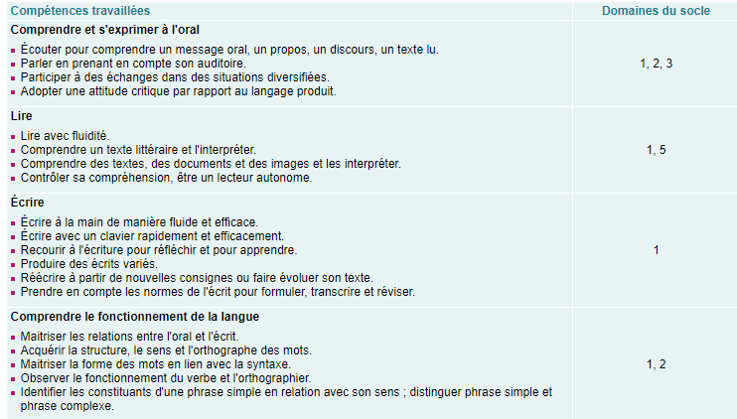
Des compétences disciplinaires …
BO spécial n°11 du 26 novembre 2015
Français Cycle 3

Slide 5
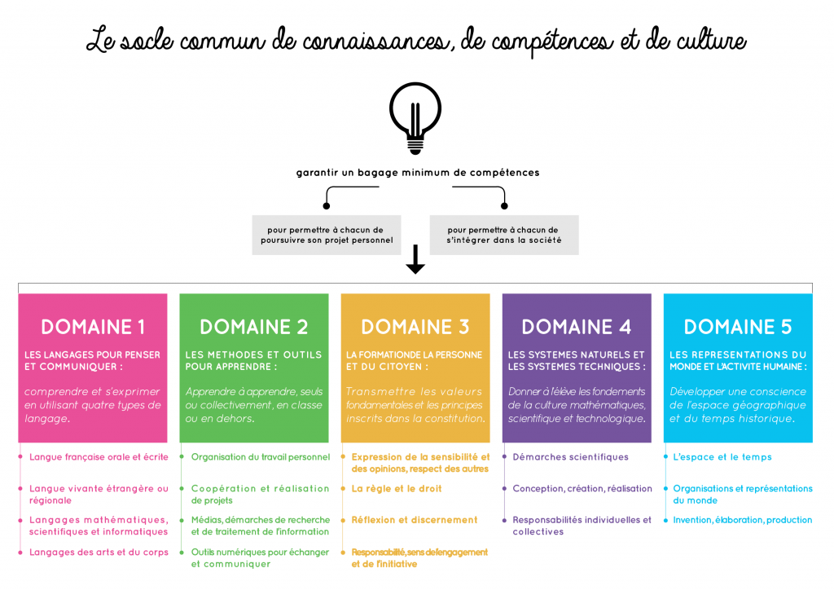
… et des compétences transversales: les domaines du socle commun de connaissances, compétences et culture.

Slide 6
L’acte d’évaluer
Une évaluation c’est:
▪ un jugement porté sur une production en fonction d’un référentiel
▪ un point de départ indispensable pour le professeur pour fonder ses choix didactiques et pédagogiques, éviter l’exhaustivité et construire une progression accessible à tous les élèves.
Ne pas enseigner pour évaluer
mais évaluer pour mieux enseigner

Slide 8
Démarche de l’évaluation par compétence
Au moment de l’élaboration de la séquence
1. Identifier les connaissances à acquérir à l’issue de la séquence, et les compétences à activer.
2. Planifier:
• construire la séquence autour des compétences à activer (travail par compétence).
• planifier la ou les évaluation(s) formative(s) (en cours de séquence) + leur durée
• anticiper l’évaluation sommative + sa durée
3. Elaborer
• les évaluations en même temps que les séances, pour choisir au mieux la forme qui permettra d’observer la preuve d’apprentissage.
• les grilles d’évaluation associées.

Slide 9
A l’issue de l’évaluation
4. Interpréter: Analyser la preuve obtenue de l’apprentissage au regard du niveau ciblé et non du groupe-classe.
 Synthèse de la grille d’évaluation et rédaction d’une appréciation-conseil bienveillante.
Et après ?
5. La rétroaction vers l’apprenant: explicitation des points forts et des difficultés de l’élève
6. Adapter: Réorienter sa séquence, adapter ses activités en fonctions des besoins des élèves, élaboration de séances d’AP … ⇨ le temps de la différenciation pédagogique

Slide 10
Composition de l’évaluation
Une situation-problème, contenant des données initiales (contexte par exemple), et organisée autour d’un obstacle à franchir ⇨ défi
Une tâche finale à produire, énoncée par des consignes précises qui précisent la nature de la production et ses caractéristiques.
La grille d’évaluation (d’observation, d’appréciation)

Slide 11
Une évaluation qui peut être différenciée / accompagnée
Si certaines évaluations sommatives mérites d'être communes à tous les élèves, on peut s'autoriser à adapter les contenus de certaines aux besoins différents des élèves.
Différencier par du « sur mesure » pour les élèves en difficulté, mais aussi pour les élèves « à l’aise »
 Accompagner par des « coups de pouce » à la demande pendant l’évaluation (indice, reformulation, vérification d’une étape intermédiaire…) pour que l’élève surmonte une difficulté qui l’empêcherait de mener à terme sa tâche; utilisation de « cahier ressources » (définitions, fiches méthodes …)

Slide 12
Grille d’évaluation (ou d’observation, appréciation)
Eléments qui apparaissent sur la grille associée à l’évaluation et donc connus par l’élève.
La ou les compétence(s) visée(s)
Les degrés de maîtrise (ou codes couleur)
Les critères d’évaluation
Eléments dont disposent l’enseignant pendant sa correction.
Les indicateurs

Slide 13
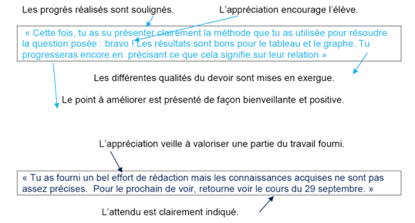
Des appréciations constructives

Slide 14
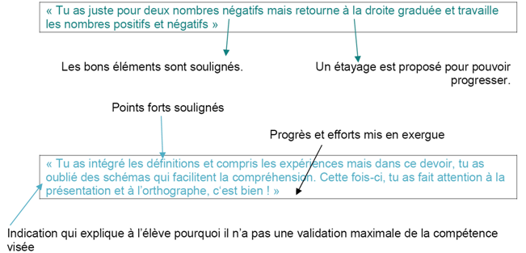

Slide 15
Noter ou pas noter: That is the question.
Une note utile dans un système fondé sur la sélection et la compétition (nécessité du classement)
Remontons le temps (J1)
Dans l’esprit des élèves, la note est l’objectif et non pas l’amélioration des moyens de l’obtenir.
➢confusion: image incorrecte de l’erreur qui est assimilée à une baisse de note, plus qu’à une étape normale de l’apprentissage.

Slide 16
Or l'évaluation de la compétence ne poursuit le même objectif.
Elle aide au diagnostic et à la progression de l’élève dans ses apprentissages.
Elle éclaire le cas échéant la remédiation.
Les notes ne sont nécessaires qu'à des moments précis de l'enseignement (examens, procédures d'affectation/orientation...).

